Slide 1
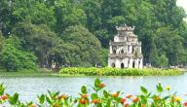
ĐỊA LÍ
BÀI 15
Thủ đô Hà Nội

Slide 2
KHỞI ĐỘNG

Slide 3
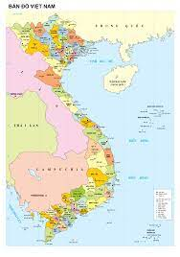
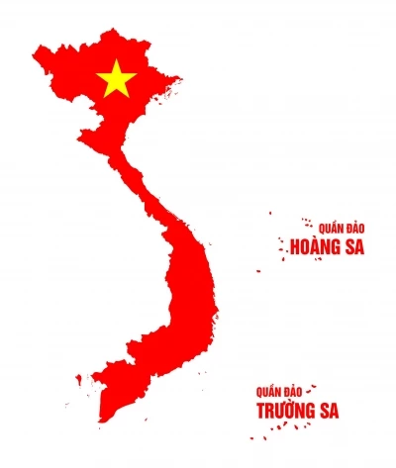

Slide 4
Thứ năm ngày 6 tháng 1 năm 2022
ĐỊA LÍ
Thủ đô Hà Nội
Ghi nhớ: SGK / 112

Slide 5
1. Quan sát bản đồ địa lí tự nhiên Việt Nam. Em hãy chỉ vị trí của Thủ đô Hà Nội?
2. Thủ đô Hà Nội nằm ở đồng bằng nào?
3. Hà Nội giáp với những tỉnh nào? Con sông nào chảy qua Hà Nội?

Slide 6
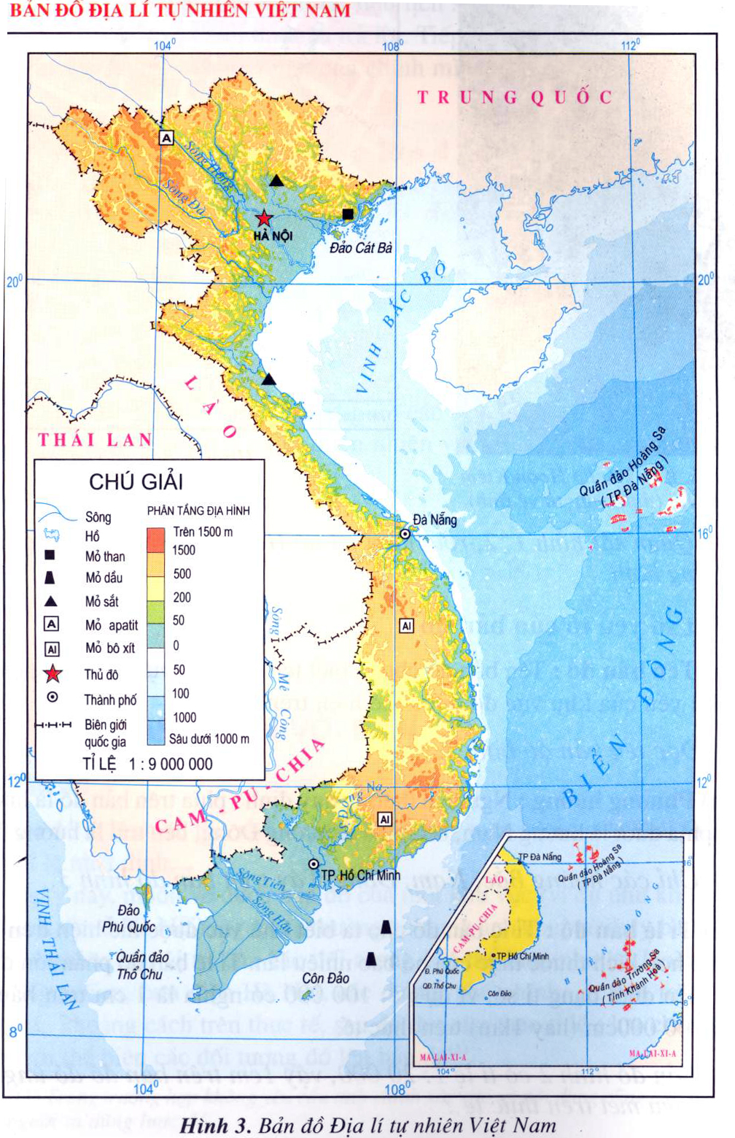
Quan sát bản đồ địa lí tự nhiên Việt Nam. Em hãy chỉ vị trí của Thủ đô Hà Nội?

Slide 7
- Thủ đô Hà Nội nằm ở đồng bằng nào?
Thủ đô Hà Nội nằm ở đồng bằng Bắc Bộ.

Slide 8
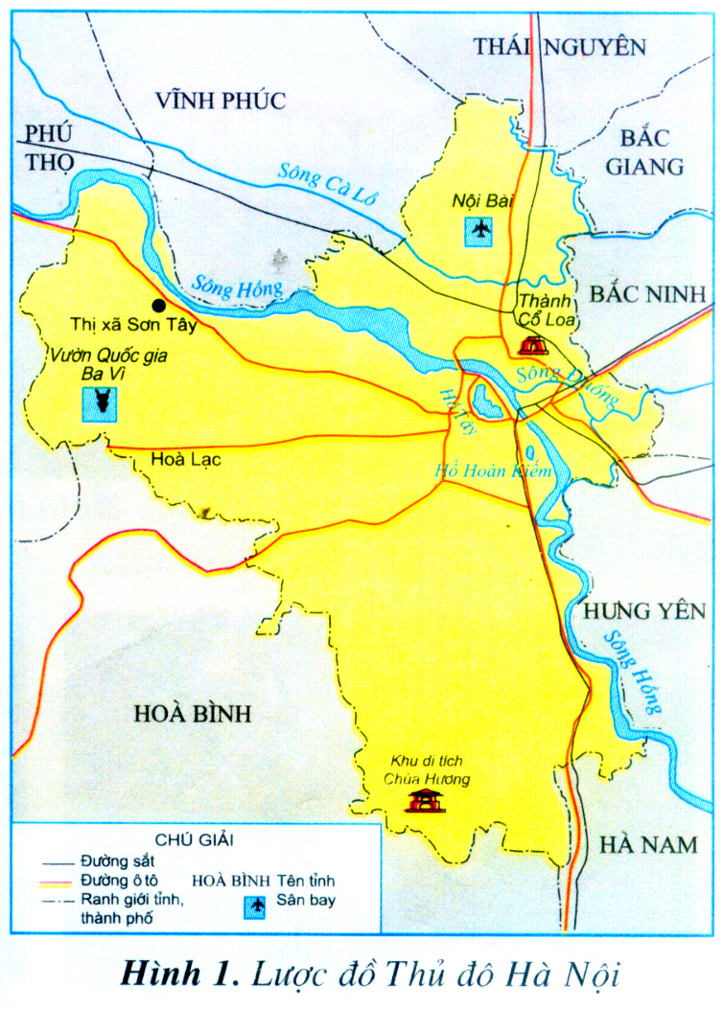
Hà Nội giáp với những tỉnh: Thái Nguyên, Bắc Giang, Bắc Ninh, Hưng Yên, Hà Nam, Hoà Bình, Phú Thọ, Vĩnh Phúc.
Quan sát lược đồ em hãy cho biết: Hà Nội giáp với những tỉnh nào?

Slide 9
Quan sát lược đồ em hãy cho biết: Con sông nào chảy qua Hà Nội?
Con sông chảy qua Hà Nội là Sông Hồng.

Slide 10
Từ Hà Nội có thể đi đến các tỉnh khác bằng: đường ô tô, đường sắt, đường sông, đường hàng không.
Từ Hà Nội có thể đi tới các tỉnh khác bằng các loại đường giao thông nào?

Slide 11
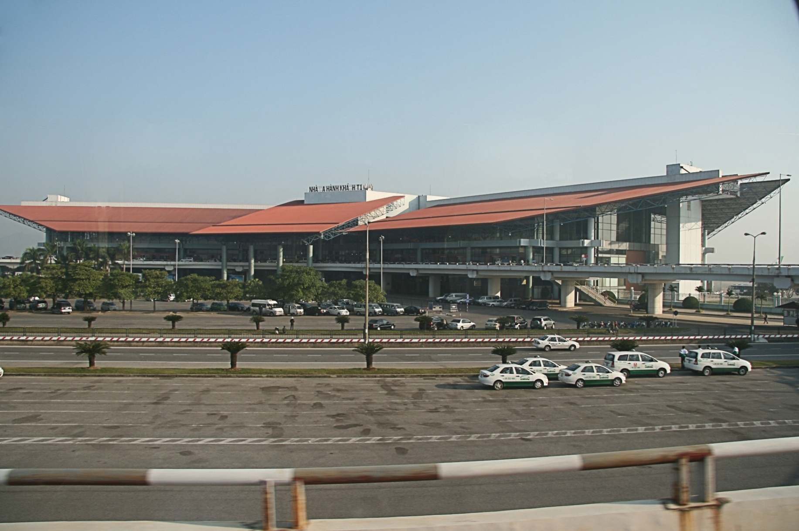
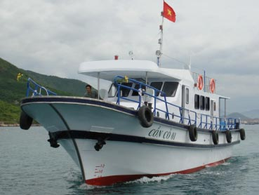
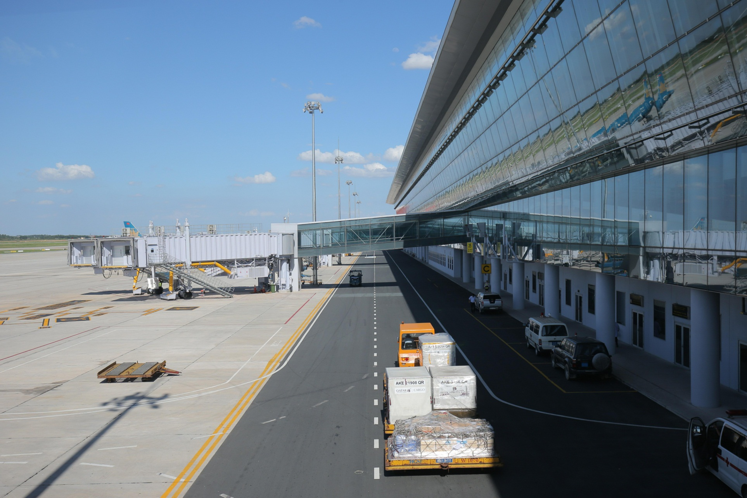
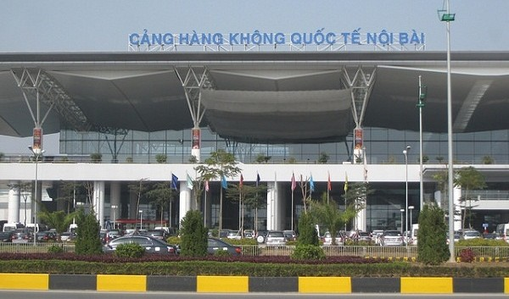
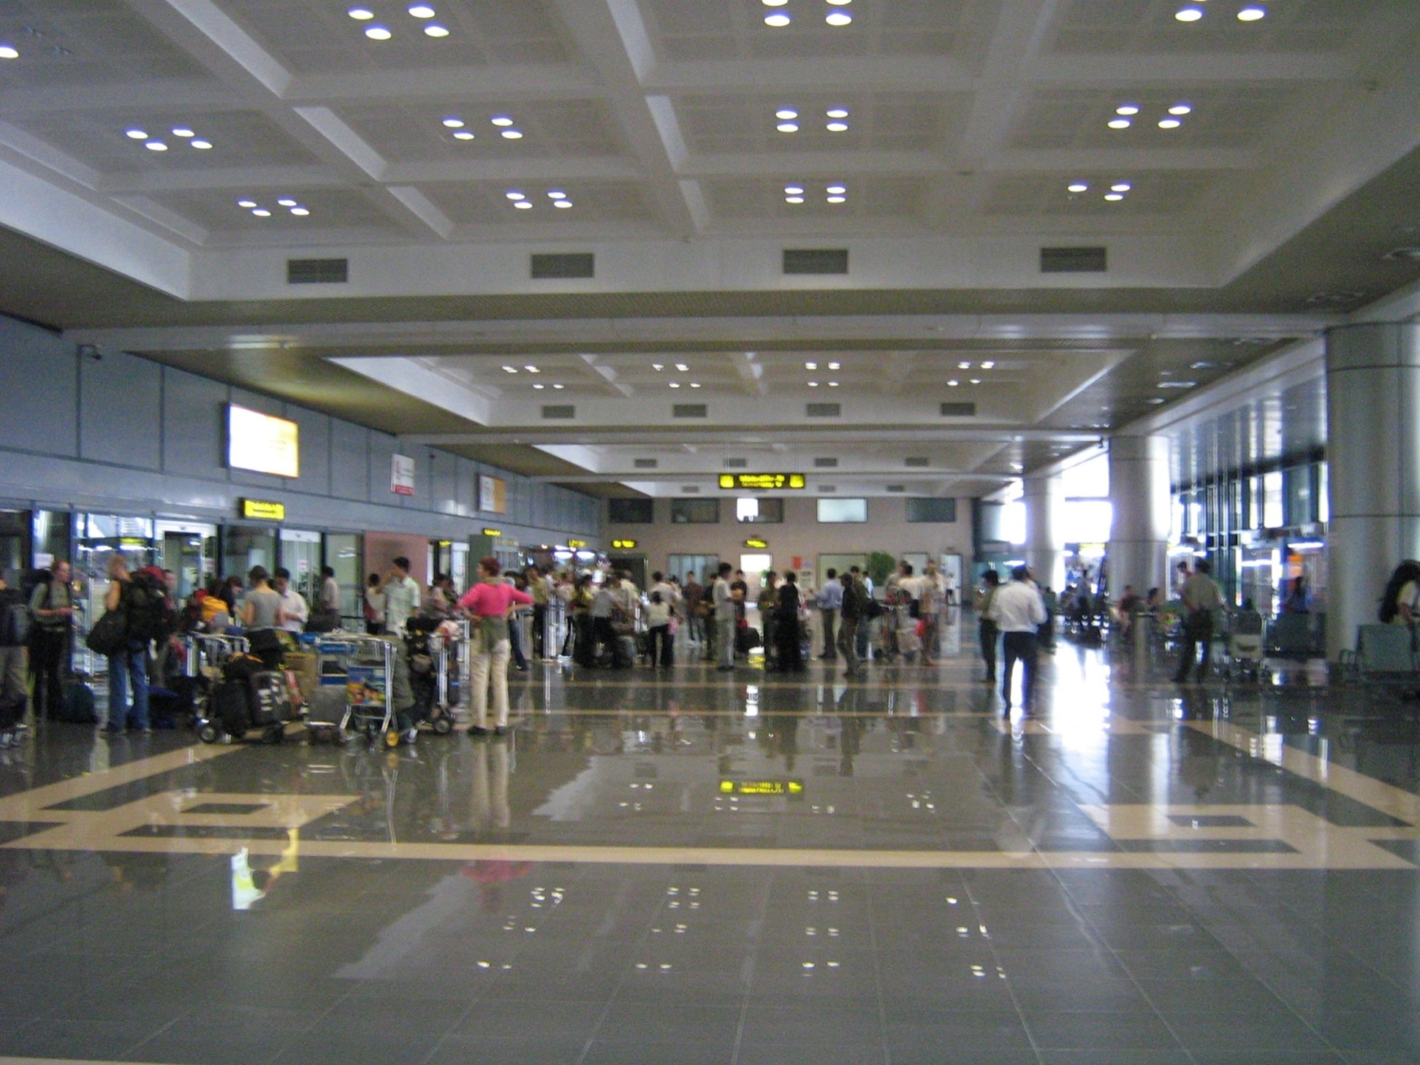
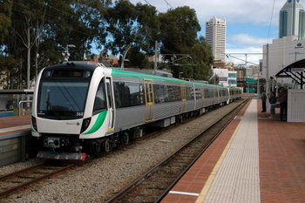
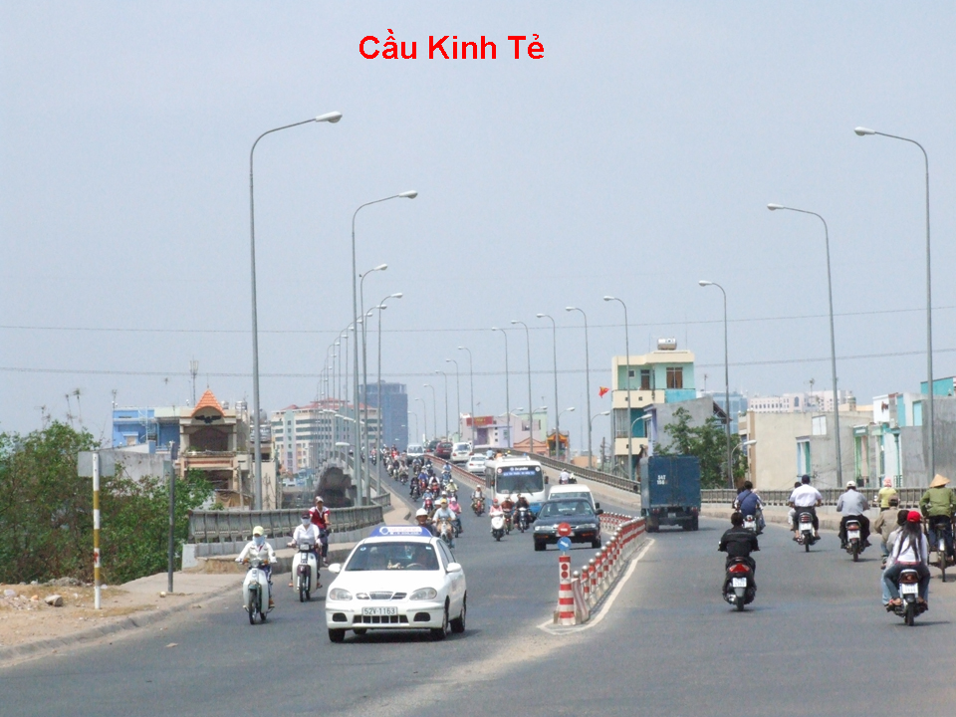
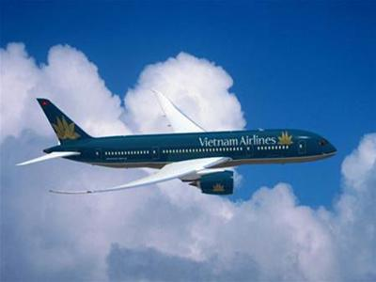

Slide 12
Hà Nội - thành phố như thế nào? Nằm ở đâu?
- Hà Nội - thành phố lớn ở trung tâm đồng bằng Bắc Bộ
- Thủ đô Hà Nội nằm ở trung tâm đồng bằng Bắc Bộ, có con Sông Hồng chảy qua.

Slide 13
2. Thành phố cổ đang ngày càng phát triển:
a. Dựa vào kiến thức lịch sử, em hãy cho biết Hà Nội được chọn làm kinh đô của nước ta năm nào?
Hà Nội được chọn làm kinh đô của nước ta từ năm 1010.
b. Khi đó, kinh đô được đặt tên là gì?
Khi đó, kinh đô được đặt tên là: Thăng Long.

Slide 14
Hà Nội được chọn làm kinh đô của nước ta từ năm 1010. Khi đó, kinh đô được đặt tên là:Thăng Long.
Hà Nội đã từng có các tên: Đại La, Thăng Long, Đông Đô, Đông Quan, Đông Kinh,…
c. Thủ đô Hà Nội còn có những tên gọi nào khác?

Slide 15
 | Phố cổ Hà Nội | Phố mới Hà Nội
Đặc điểm nhà cửa
Đặc điểm đường phố
Nhà thấp, mái ngói. Kiến trúc cổ kính.
Nhà cao tầng, kiến trúc hiện đại.
Hoàn thành bảng:
2 PHÚT
Nhỏ, chật hẹp, yên tĩnh.
To, rộng, nhiều xe cộ đi lại.

Slide 16
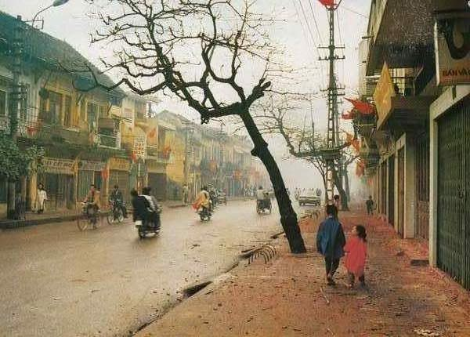
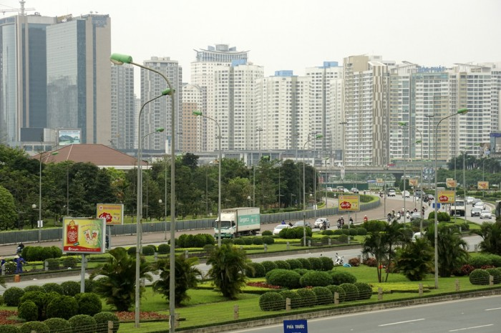
1
2
Hà Nội xưa
Hà Nội ngày nay

Slide 17
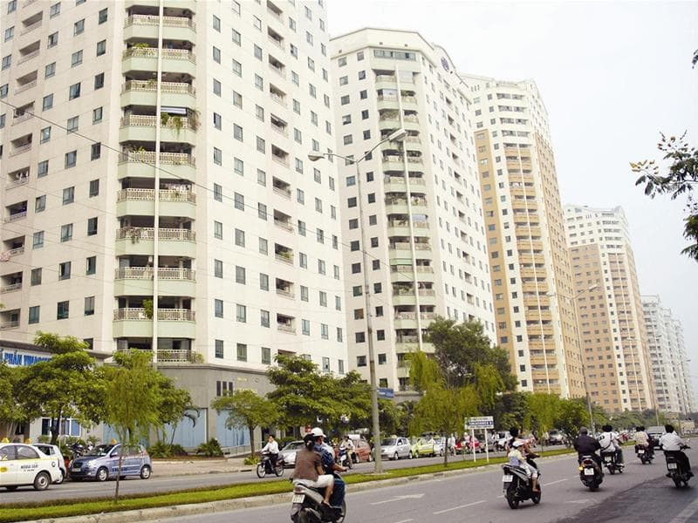
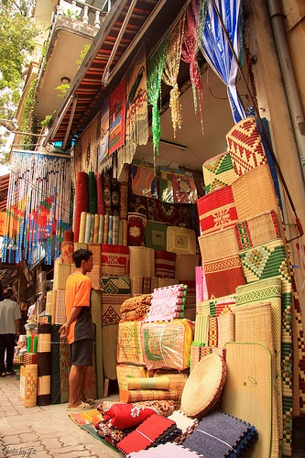
PHỐ HÀNG CHIẾU
KHU PHỐ TRUNG HÒA

Slide 18
Vì sao nói: Hà Nội là thành phố cổ đang ngày càng phát triển?
Hà Nội là thành phố lớn ở trung tâm đồng bằng Bắc Bộ, thành phố cổ đang ngày càng phát triển mà Hà Nội còn là trung tâm như thế nào của cả nước?
Hà Nội ngày càng được mở rộng và hiện đại hơn.

Slide 19
3. Hà Nội - trung tâm chính trị, văn hóa, khoa học và kinh tế lớn của nước ta:

Slide 20
Hà Nội
Trung tâm kinh tế lớn
Trung tâm văn hóa, khoa học
Trung tâm chính trị

Slide 21
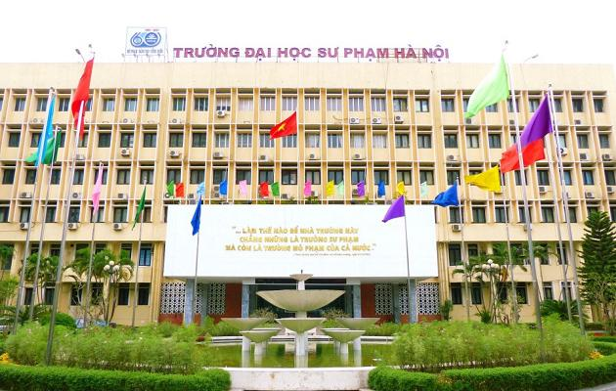
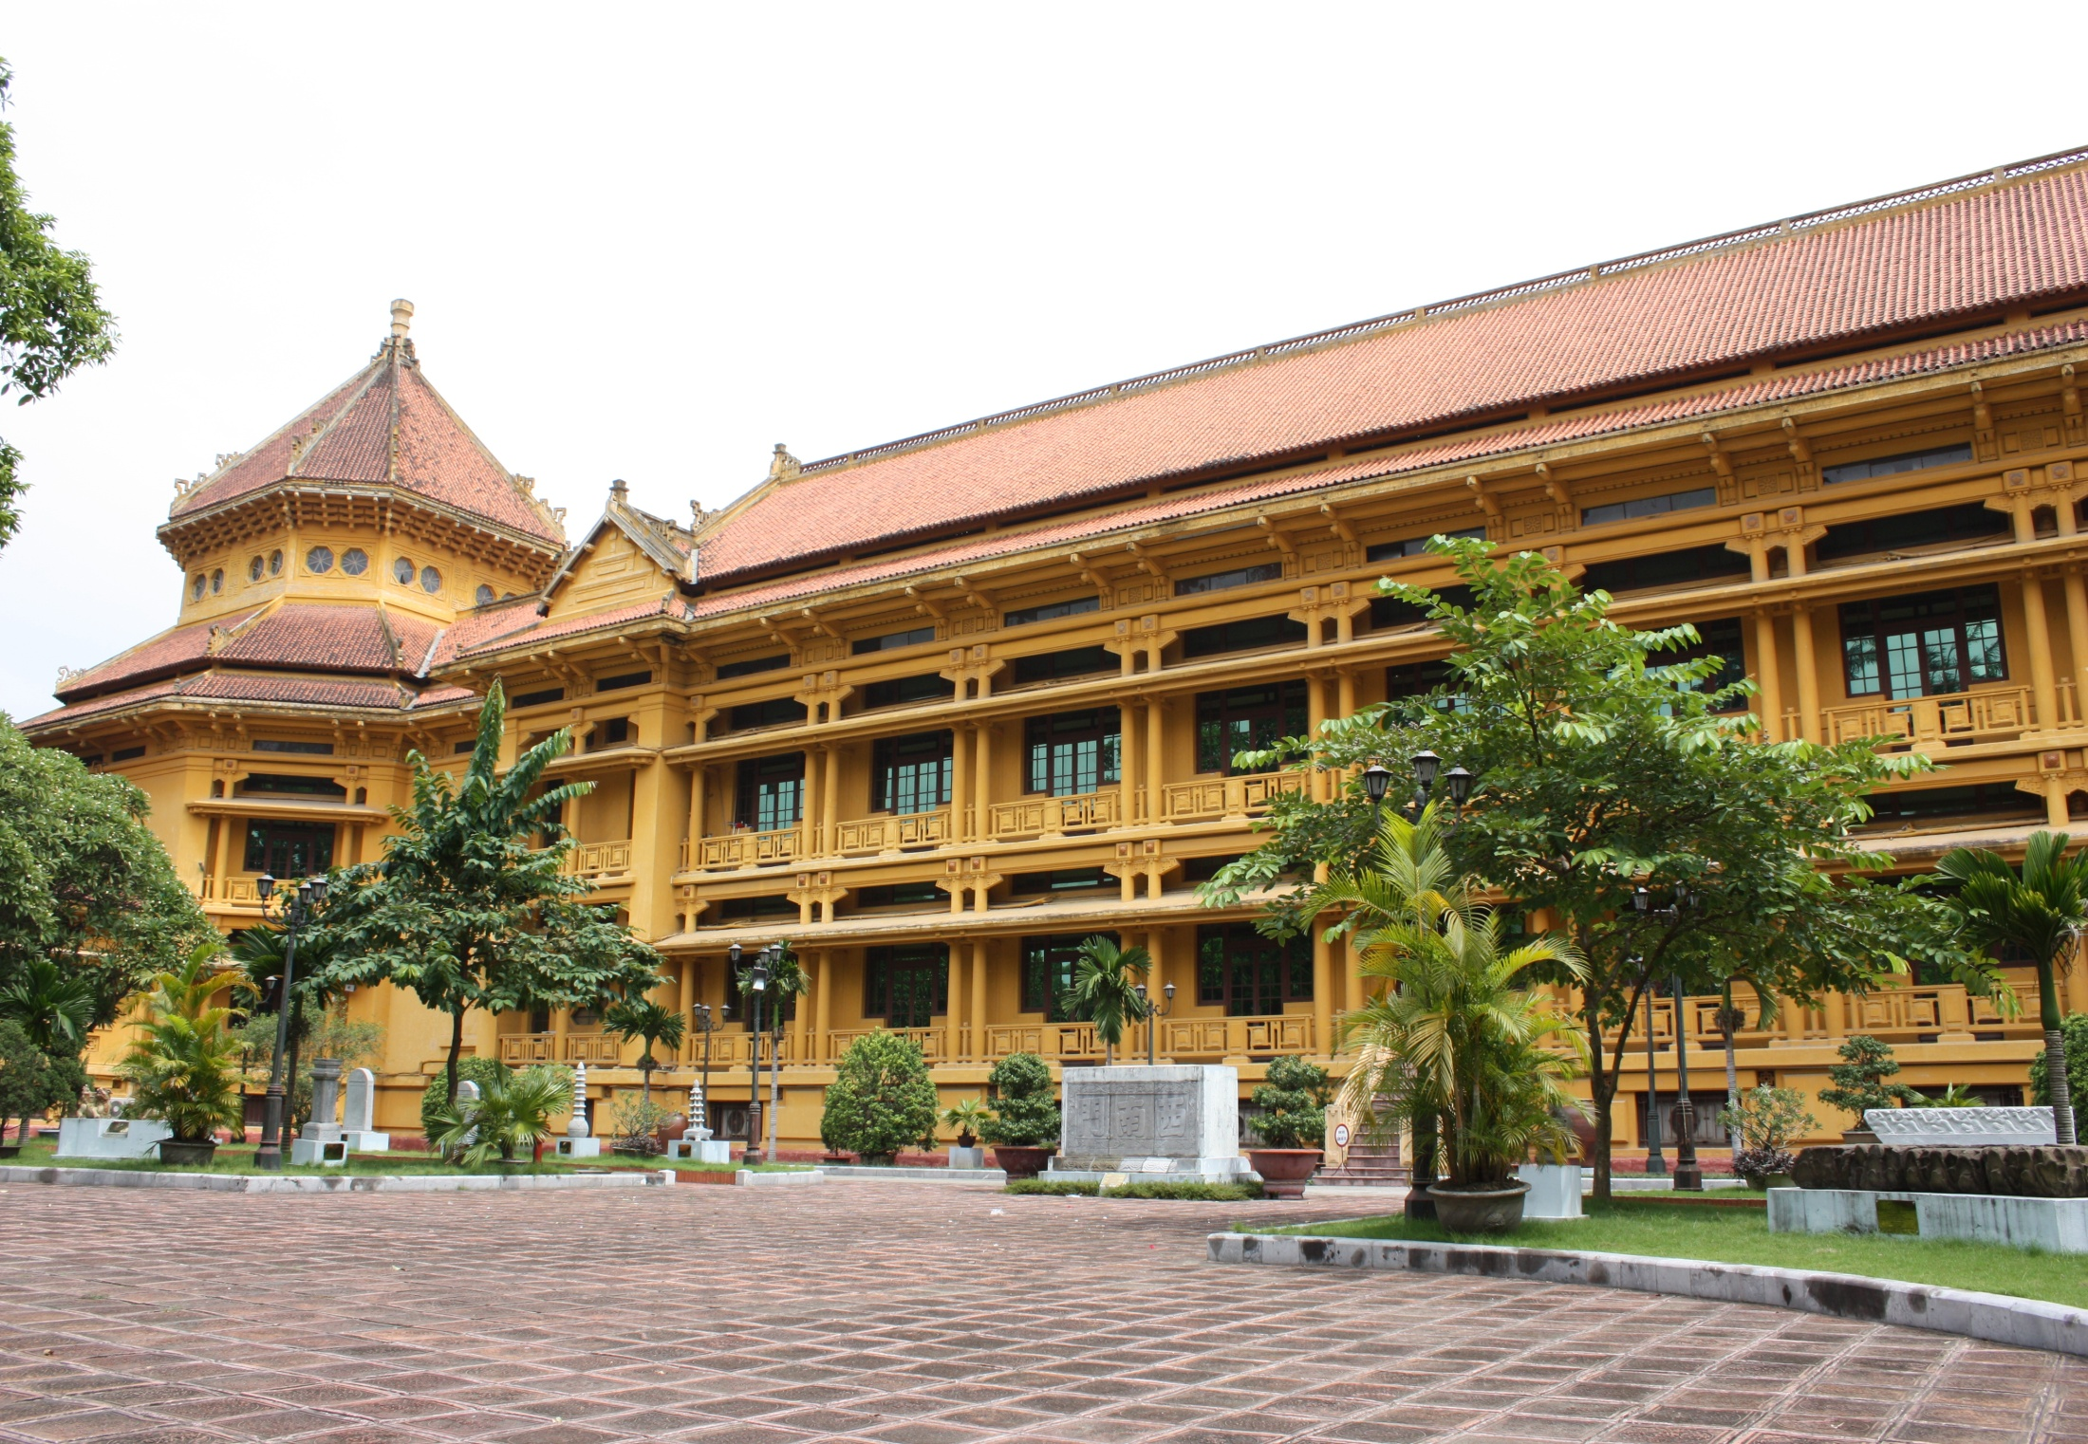
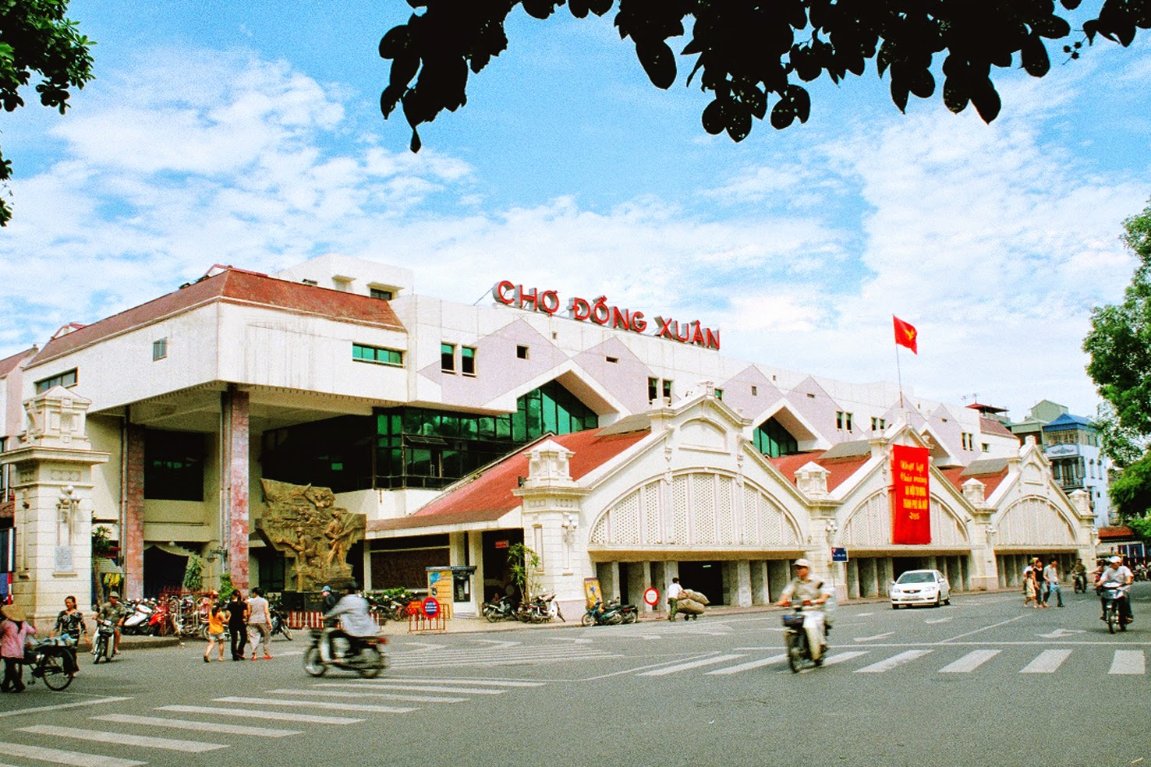
Chợ Đồng Xuân
Viện Bảo tàng Lịch sử Việt Nam
Hội trường Ba Đình

Slide 22
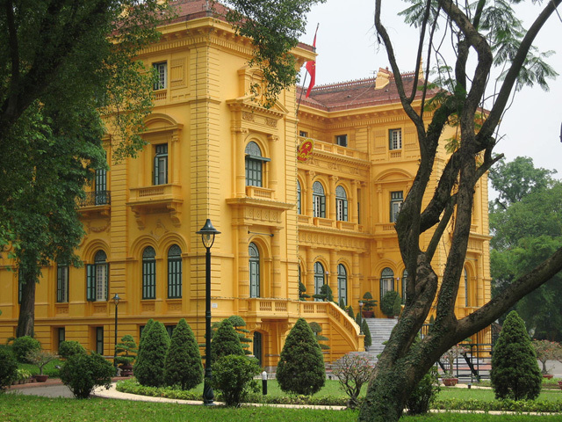
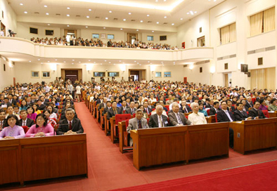
Nơi làm việc của các cơ quan lãnh đạo cao nhất: Hội trường Ba Đình, phủ Chủ tịch, …
Hà Nội là trung
tâm chính trị
Phủ Chủ tịch
Hội trường Ba Đình

Slide 23
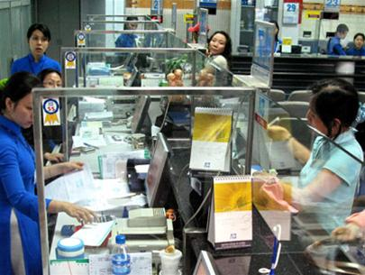
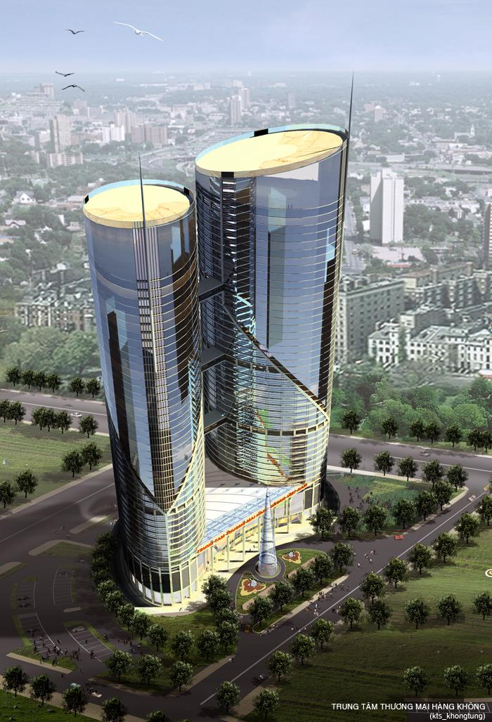
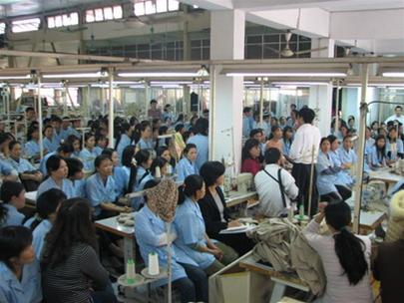
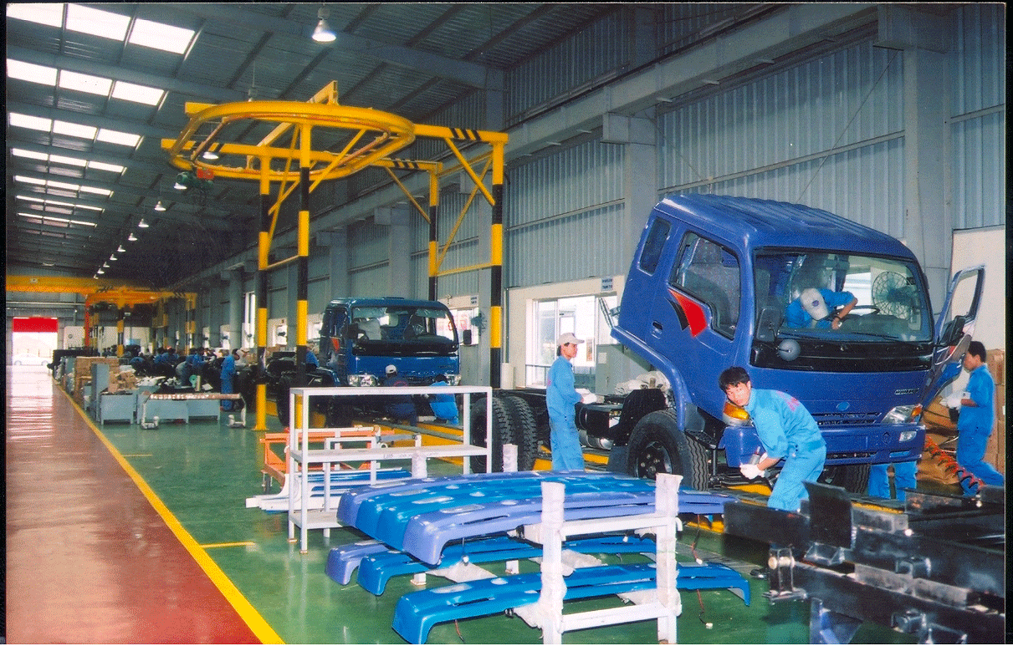
Hà Nội là trung tâm
kinh tế
Nhiều nhà máy: xưởng lắp ráp ô tô, xưởng may, …
Trung tâm thương mại: Tràng Tiền, Mê Linh, …
Siêu thị: Mêtrô, Chợ lớn, chợ Đồng Xuân, …
Ngân hàng, bưu điện,…
Ngân hàng
Trung tâm thương mại hàng không
Xưởng may
Xưởng lắp ráp ô tô

Slide 24
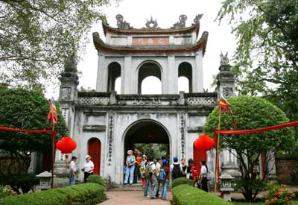
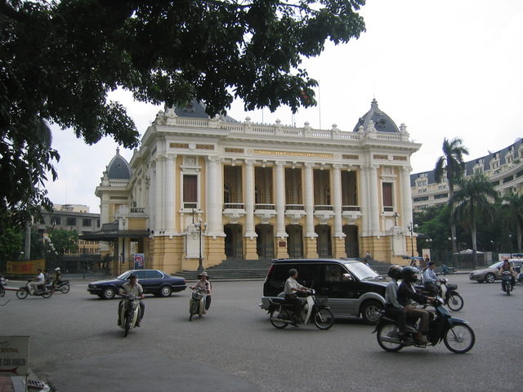
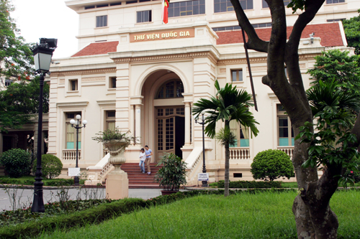
Hà Nội là trung tâm
văn hoá, khoa học
Trường đại học đầu tiên: Văn Miếu- Quốc Tử Giám.
Nhiều viện nghiên cứu
Nhiều trường đại học
Bảo tàng, thư viện
Nhiều danh lam thắng cảnh
Văn Miếu Quốc Tử Giám
Nhà hát lớn
Thư viện quốc gia
Viện bảo tàng

Slide 25
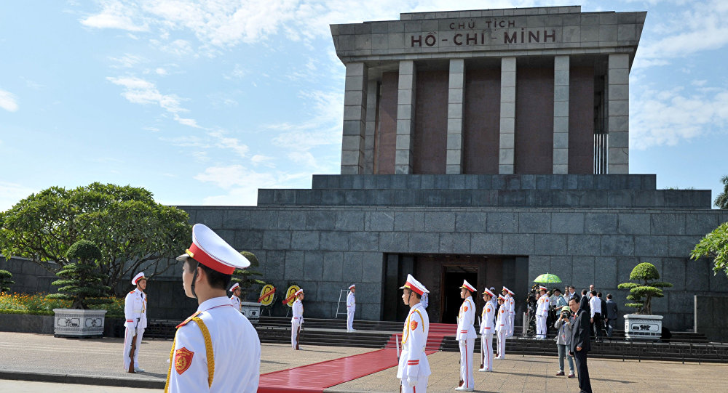
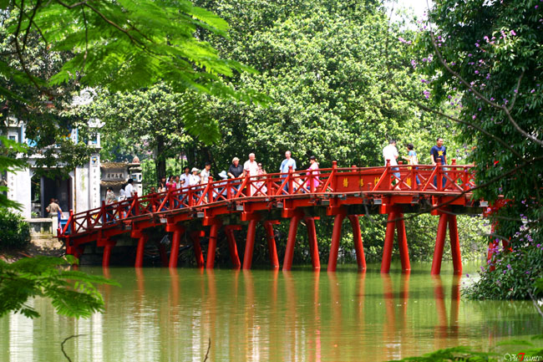
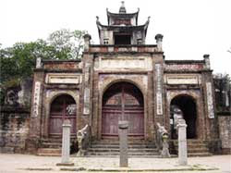
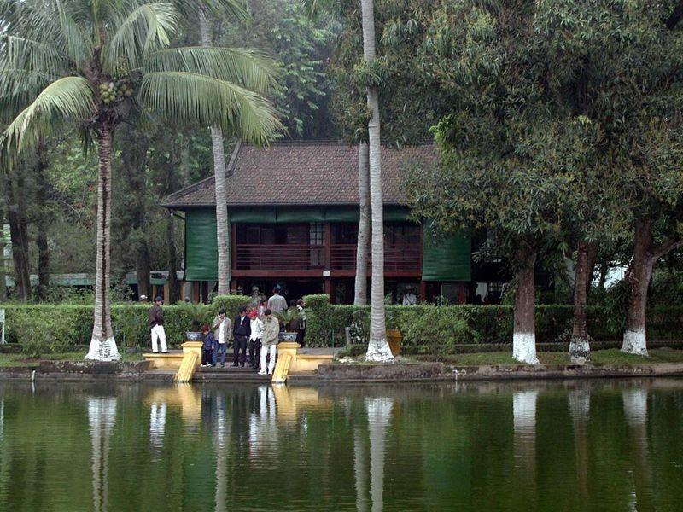
Chùa Một Cột
Thành Cổ Loa
Lăng Hồ Chủ Tịch
Nhà sàn Bác Hồ
Cầu Thê Húc
Hồ Trúc Bạch

Slide 26
Trung tâm
chính trị
Nơi làm việc của các cơ quan lãnh đạo cao nhất
Hà Nội
Nhiều nhà máy, trung tâm thương mại, siêu thị, chợ lớn , ngân hàng, bưu điện
Trung tâm kinh tế lớn
Trường ĐH đầu tiênVăn Miếu- Quốc tử giám,nhiều viện nghiên cứu, trường đại học, bảo tàng, thư viện, Nhiều danh lam thắng cảnh
Trung tâm văn hóa,khoa học

Slide 27
Ghi nhớ
- Thủ đô Hà Nội nằm ở trung tâm đồng bằng Bắc Bộ, nơi có sông Hồng chảy qua, rất thuận lợi cho việc giao lưu với các địa phương trong nước và thế giới. Các phố cổ nằm ở gần hồ Hoàn Kiếm. Hà Nội đang ngày càng phát triển và hiện đại hơn.
- Thủ đô Hà Nội là trung tâm chính trị của cả nước, trung tâm lớn về kinh tế, văn hóa, khoa học.

Slide 28
DẶN DÒ:
Xem lại ghi nhớ / 112.
- Chuẩn bị bài: Thành phố Hải Phòng / 113.

